Slide 1
Транспорты ajax

Slide 2
Ajax
AJAX – Asynchronous JavaScript and XML

Slide 3
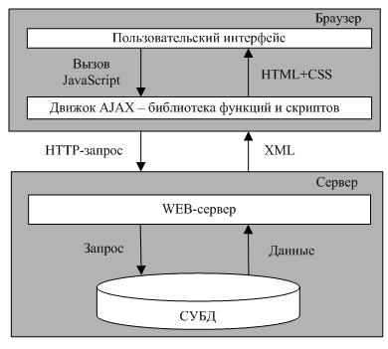
Схема работы приложения с ajax

Slide 4
Основные виды транспорта Ajax
XMLHTTPRequest;
JSONP;
IFrame.

Slide 5
XMLHTTPRequest == xhr
Основные методы:
Open();
Send(data);
Onreadystatechange;

Slide 6
XHR
Open:
open(method, URL, sync);
open(method, URL, sync, login);
open(method, URL, sync, login, password);
open(method, URL, async);
open(method, URL, async, login);
open(method, URL, async, login, password).
Send:
GET-запросы: send() || send(null);
POST-запросы: send(data).

Slide 7
XHR
Остальные методы:
setRequestHeader(name, value);
getResponseHeader();
getAllResponseHeaders(headerName);
abort().
Свойства:
responseText;
responseXML;
status;
statusText;
readyState.

Slide 8
XHR. Пример синхронного запроса
function sendReq() { var xhr = new XMLHttpRequest(); xhr.open(‘GET’, ‘http://simple.com/data.html’, false); xhr.send(null); if(xhr.status == 200) alert(xhr.responseText); }

Slide 9
XHR. Пример Асинхронного запроса
function sendReq() { var xhr = new XMLHttpRequest(); xhr.open(‘GET’, ‘http://simple.com/data.html’, true); xhr.onreadystatechange = function(){ if(xhr.readyState == 4){ if(xhr.status == 200) alert(xhr.responseText); } } xhr.send(null); }

Slide 10
XHR. Плюсы и минусы
Плюсы:
возможность как синхронного, так и асинхронного запросов;
возможность работы с заголовками(установка, считывание);
возможность отсылать любой тип данных, включая файлы, составляя POST-запрос.
Минусы:
ограничение безопасности с помощью same origin policy;
поисковая оптимизация.

Slide 11
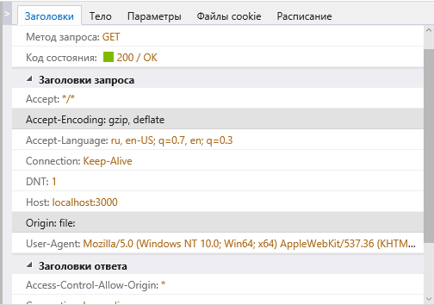
XHR. Кроссдоменные запросы

Slide 12
JSONP
JSONP – JSON Padding – “JSON с подкладкой”

Slide 13
JSONP
JSON response:
{“a”: ”apple”, “l”: “lumia”}
JSONP response:
func({“a”: ”apple”, “l”: “lumia”})

Slide 14
JSONP
Особенности:
лишь GET-запросы;
полная кроссдоменность;
большие трудности с поиском и обнаружением ошибки.
Пример запроса:
<script type=“text/javascript” src=http://example.com/getjson?callback=func>
</script>

Slide 15
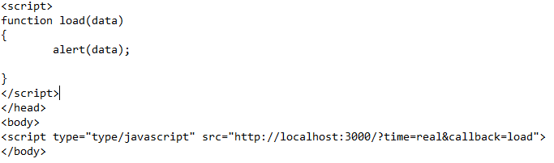
JSONP

Slide 16
IFrame
IFrame – технология, основанная на создании скрытого фрейма и передачи ему URL запроса в качестве ссылки на страницу.

Slide 17
iframe
Особенности:
возможна отправка файлов пользователя с диска;
звук клика при переходе;
«не чистая» история браузера после выполнения запроса.

Slide 18
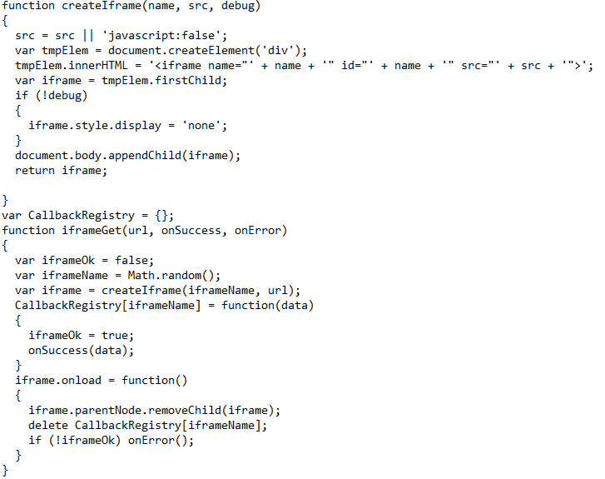
iframe

Slide 19
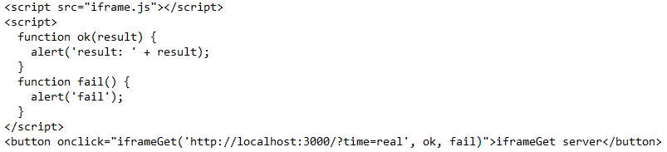
Iframe

Slide 20
iframe

